Slide 1
Medidas de Resumen
PARÁMETROS ESTADÍSTICOS
Son valores de la variable que resumen de forma precisa la información con el fin de analizar aspectos diferentes de la variable en cuestión en función al grupo de medidas al cual pertenezca ese parámetro estadístico.
UNIDAD 2: ESTADÍSTICA DESCRIPTIVA

Slide 2
Base de datos: EMPRESA XX
El gerente de la empresa XX con la idea de invertir en un proyecto que apunta a incentivar el presentismo de los empleados, realiza un análisis en función a las faltas semanales que presentan los mismos buscando responder los siguientes interrogantes:
¿Cuántos hijos tiene la mayoría de los empleados?
¿Cuál es el número promedio de hijos por empleado?
¿Cuántos hijos tiene el 50% de los empleados?

Slide 3
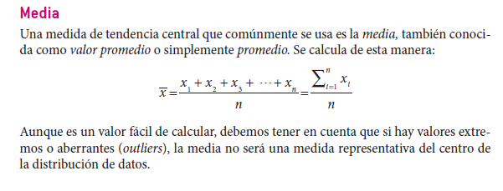
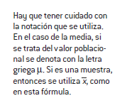


Slide 4
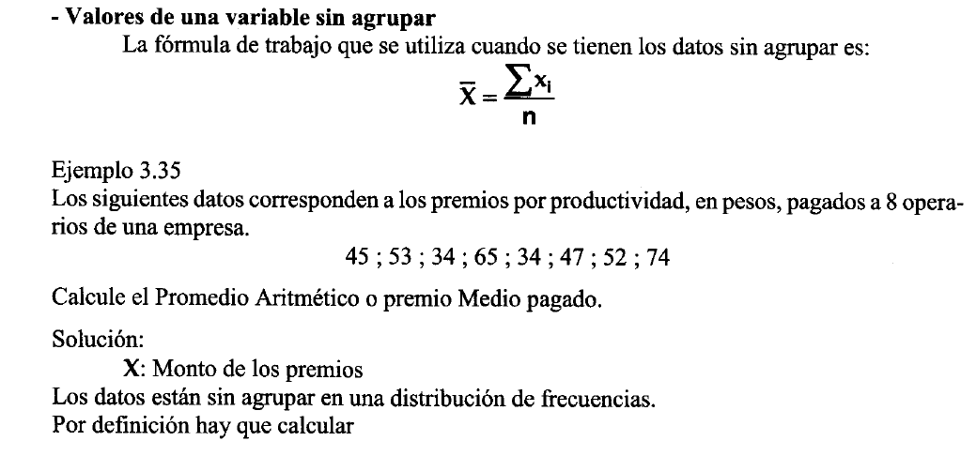
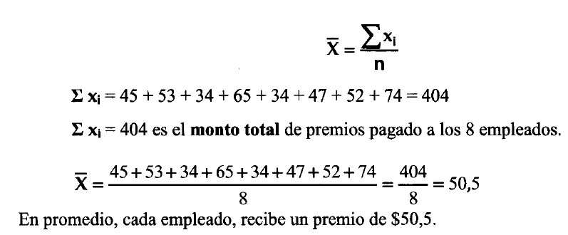
Interpretaciones del promedio

Slide 5
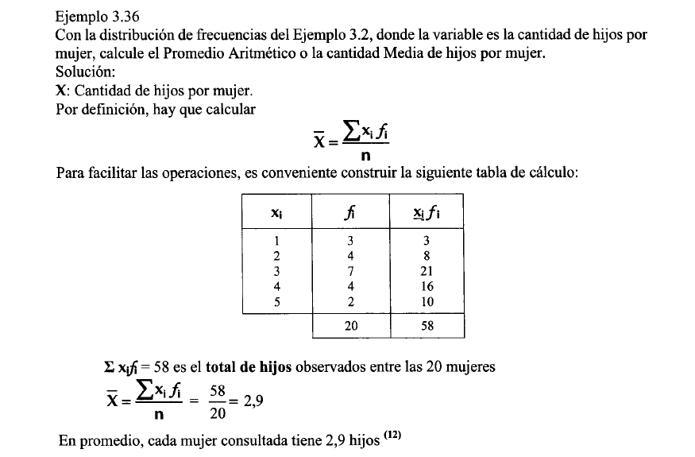

Slide 6
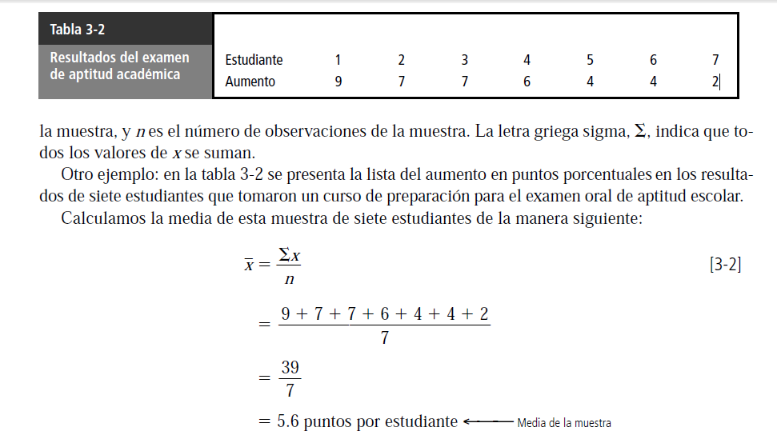

Slide 7
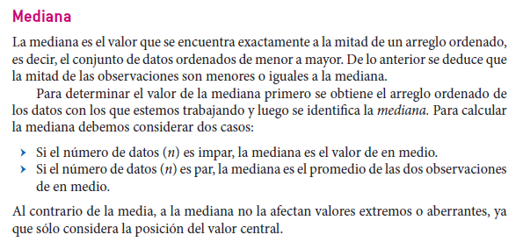

Slide 8

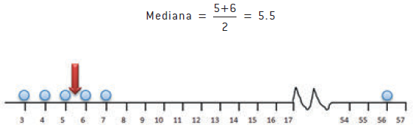
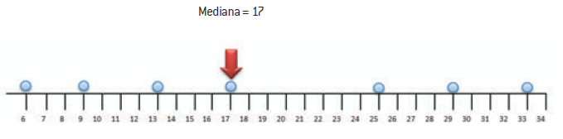

Slide 9

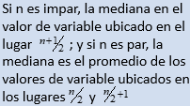
Medidas de Centralización. Nos dan idea del valor medio o central del conjunto de datos
 | Carácter Estadístico Cuantitativo Discreto | Carácter Estadístico Cuantitativo Contínuo
MEDIA ARITMÉTICA Es el número que se obtiene al dividir la suma de todas las observaciones por la cantidad de observaciones sumadas.
MODA Es el valor de la variable que más veces se repite , el valor que presenta mayor frecuencia.
MEDIANA Es el valor que se encuentra en el centro o punto medio de una secuencia ordenada de datos; divide al conjunto en dos partes iguales

Slide 10
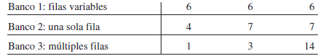
Se presenta un ejemplo visual de variación, el cual muestra gráficas de barras de los tiempos de espera de los clientes en tres bancos diferentes.
En el primer banco, el gerente controla de forma muy cuidadosa los tiempos de
espera modificando el número de cajeros según sea necesario.
En el segundo banco, todos los clientes esperan en una sola fila y son atendidos por los cajeros disponibles.
En el tercer banco hay una fila para cada ventanilla. A continuación se muestran los tiempos de espera (en minutos) específicos de los clientes

Slide 11
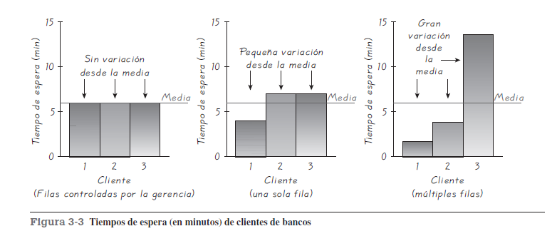

Slide 12
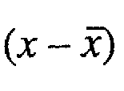
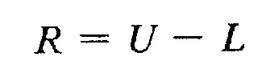
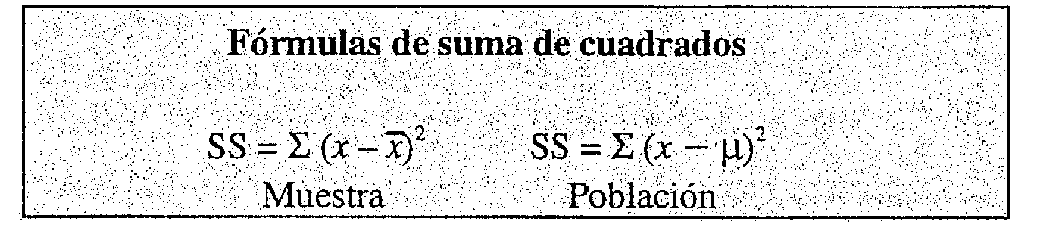
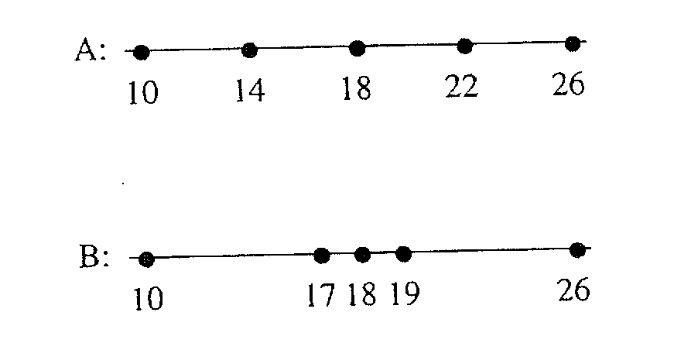
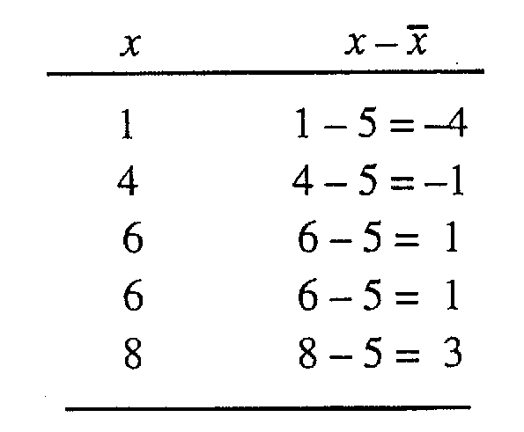

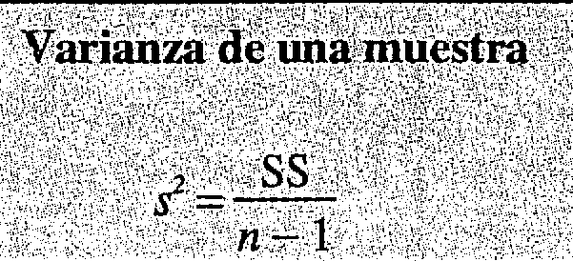
MEDIDAS DE DISPERSIÓN
Determinan la mayor o menor separación de los datos con respecto a su valor central. Es decir que indican el alejamiento de los valores de la variable con respecto a sus medidas de centralización;
RANGO
VALOR DE VARIACIÓN. DESVÍOS
VARIANZA

Slide 13
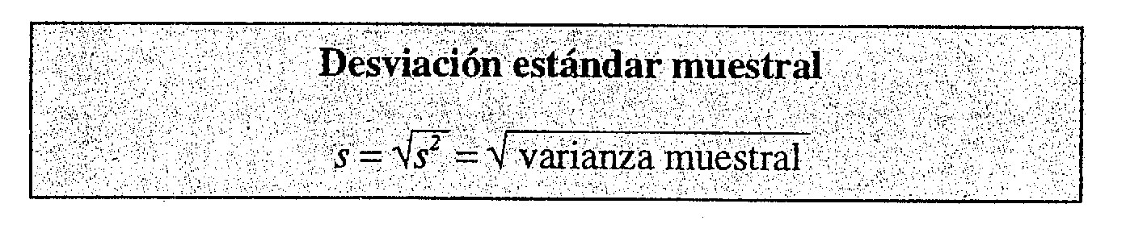
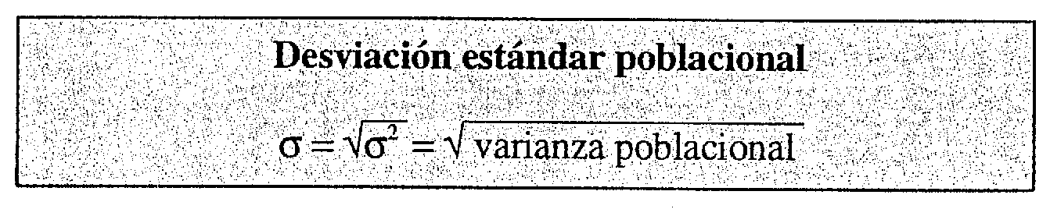
DESVIACIÓN ESTÁNDAR

Slide 14
DATOS TABULADOS
VARIABLE DISCRETA
VARIABLE DCONTINUA

Slide 15

COEFICIENTE DE VARIACIÓN
Es la desviación típica expresada en porcentaje de la media aritmética
Se utiliza para comparar la dispersión de dos o más grupos con medias diferentes o bien comparar dos o más grupos que se encuentran expresadas en diferentes unidades.
Para Ver https://www.youtube.com/watch?v=7RtNE8YHYSs

Slide 16
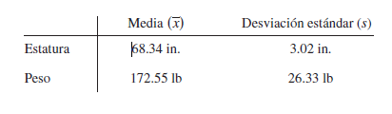
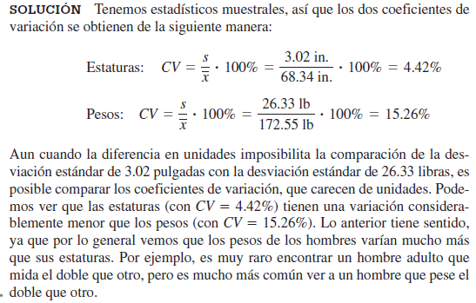

Slide 17
Medidas de Dispersión
Absoluta
Rango
Desviación típica o estándar
Relativa
Coeficiente de variación
Varianza

Slide 18
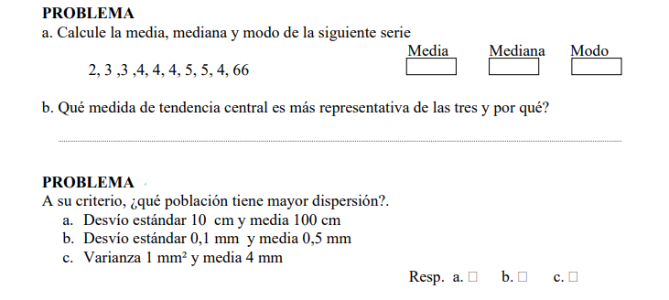

Slide 19
Medidas de colocación (posición o concentración)
Dividen al conjunto ordenados de datos en grupos iguales.
Concentran entre un valor y el otro un cierto porcentaje de observaciones.
Son valores de variable para el cual queda una porción especifica, de la distribución, por debajo de él y otra por encima de él.
PERCENTILES
dividen al conjunto ordenado en cien grupos iguales, cada parte contiene el 1% de las medidas.
DECILES
dividen al conjunto ordenado en diez grupos iguales, cada parte contiene el 10% de las medidas.
CUARTILES
dividen al conjunto ordenado en cuatro grupos iguales, cada parte contiene el 25% de las medidas.

Slide 20
PERCENTILES
.
VARIABLE DISCRETA
VARIABLE CONTINUA

Slide 21
MEDIDAS DE FORMA
Son medidas que determinan numéricamente algunas características de la forma en que están distribuidos los datos.
Una distribución es simétrica cuando valores de las variables equidistantes, a uno y otro, del valor central tienen la misma frecuencia. Es decir, si la dispersión es igual o similar a ambos lados.
Una distribución es asimétrica cuando sus datos tienden agruparse hacia uno de los extremos de la distribución.
El sesgo: mide el grado de concentración de los datos de una distribución a un lado y otro de la media; expresando, por lo tanto la asimetría de la misma.

Slide 22
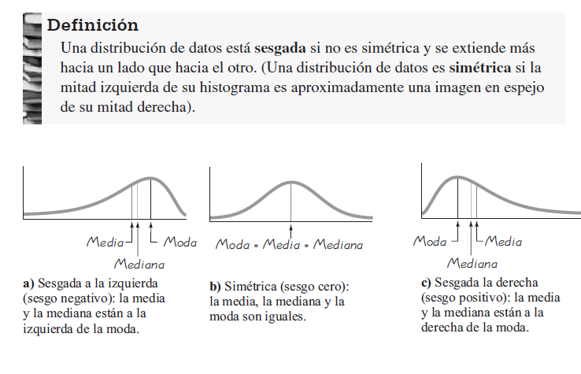

Slide 23
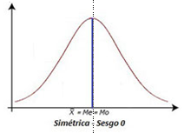
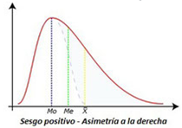
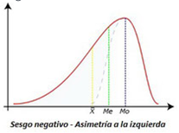
Como eje de simetría consideramos una recta paralela al eje de ordenadas que pasa por la media de la distribución. Si una distribución es simétrica, existe el mismo número de valores a la derecha que a la izquierda de la media, por tanto, el mismo número de desviaciones con signo positivo que con signo negativo.
Decimos que hay asimetría positiva (o a la derecha) si la "cola" a la derecha de la media es más larga que la de la izquierda, es decir, si hay valores más separados de la media a la derecha. Los ingresos salariales, por ejemplo, tienen un sesgo o asimetría hacia la derecha, ya que tiene una cola derecha larga.
Diremos que hay asimetría negativa (o a la izquierda) si la "cola" a la izquierda de la media es más larga que la de la derecha, es decir, si hay valores más separados de la media a la izquierda.

Slide 24
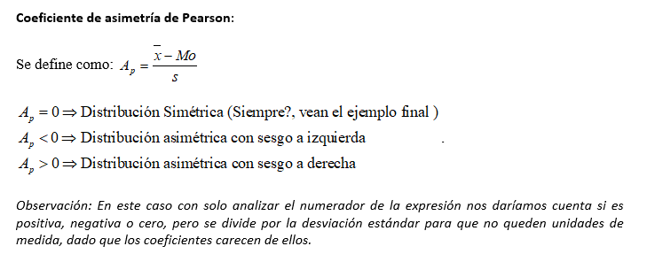

Slide 25
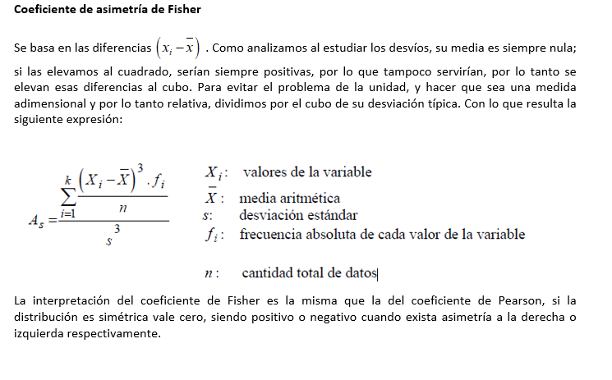

Slide 26
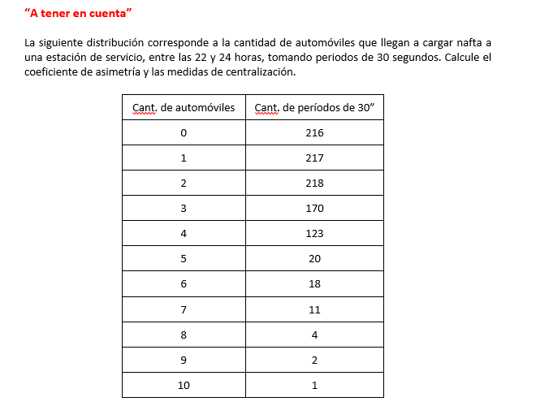

Slide 27
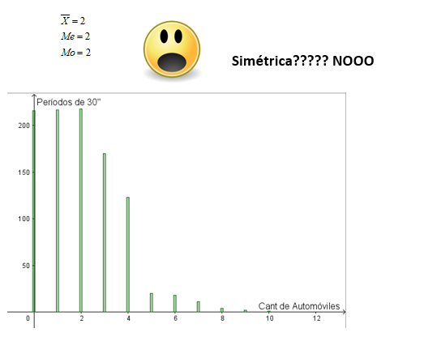

Slide 28
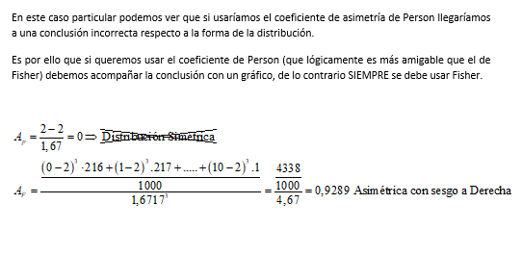

Slide 29
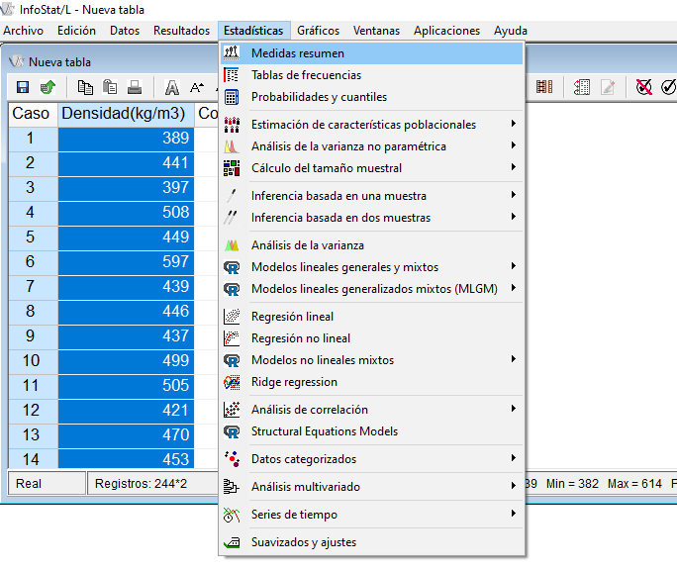
En InfoStat

Slide 30
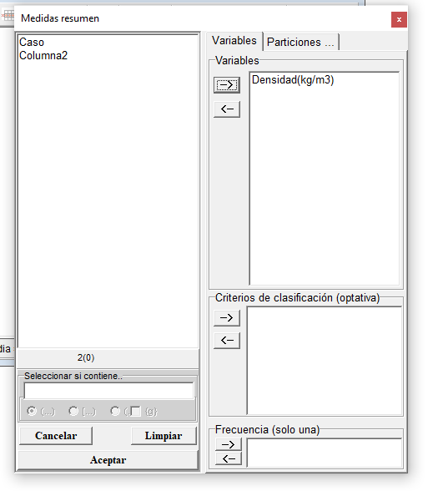

Slide 31
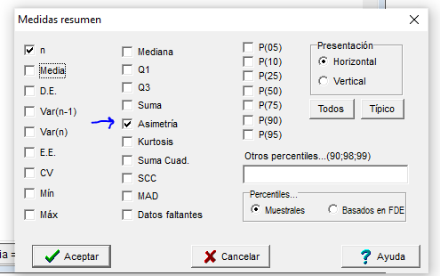

Slide 32
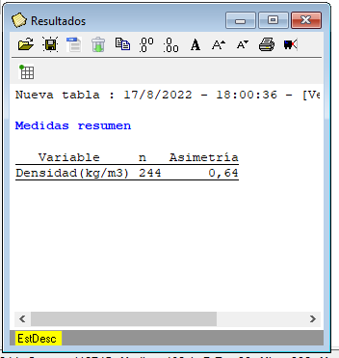
La medida de asimetría que calcula InfoStat corresponde al coeficiente de Fisher.
En este caso como 0,64>0 concluimos que la distribución es asimétrica con sesgo a derecha.

Slide 33
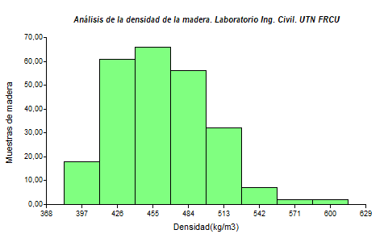
Si analizamos la gráfica se puede ver claramente el sesgo a derecha

